Slide 1

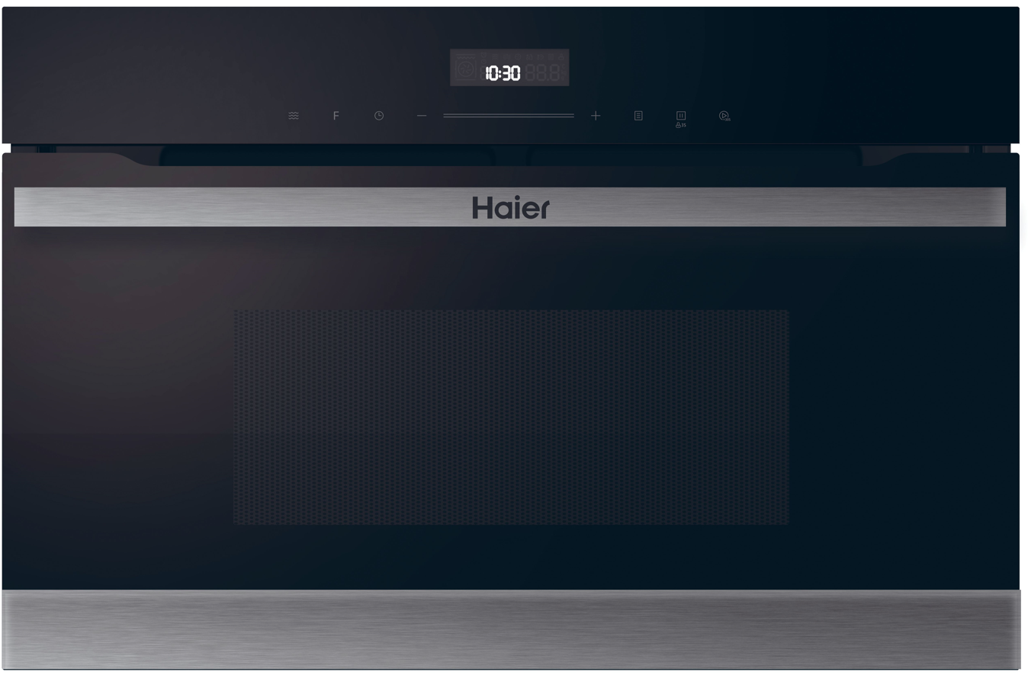
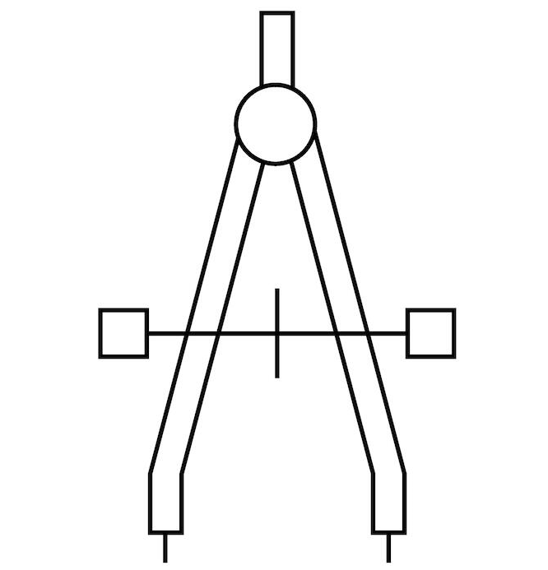
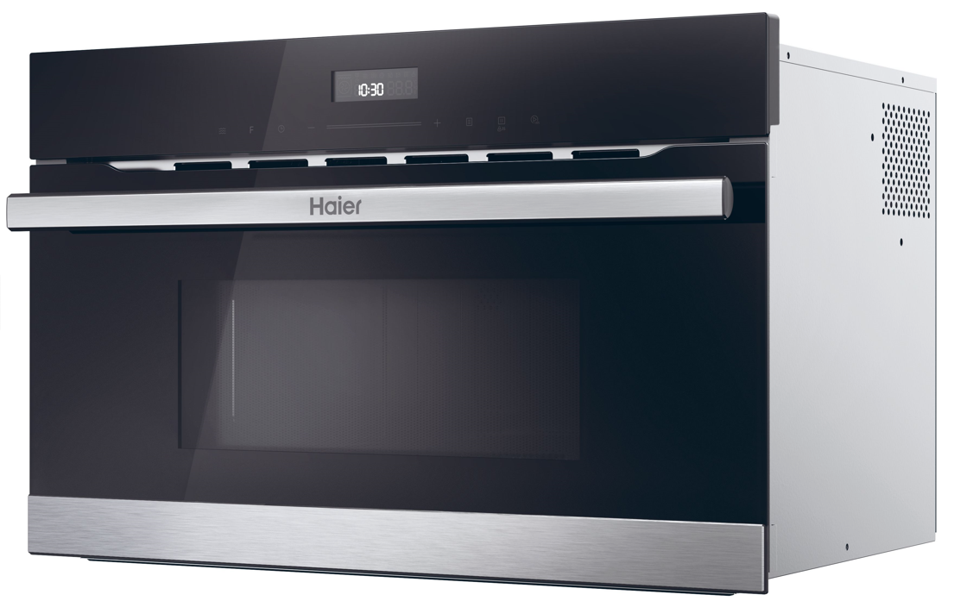
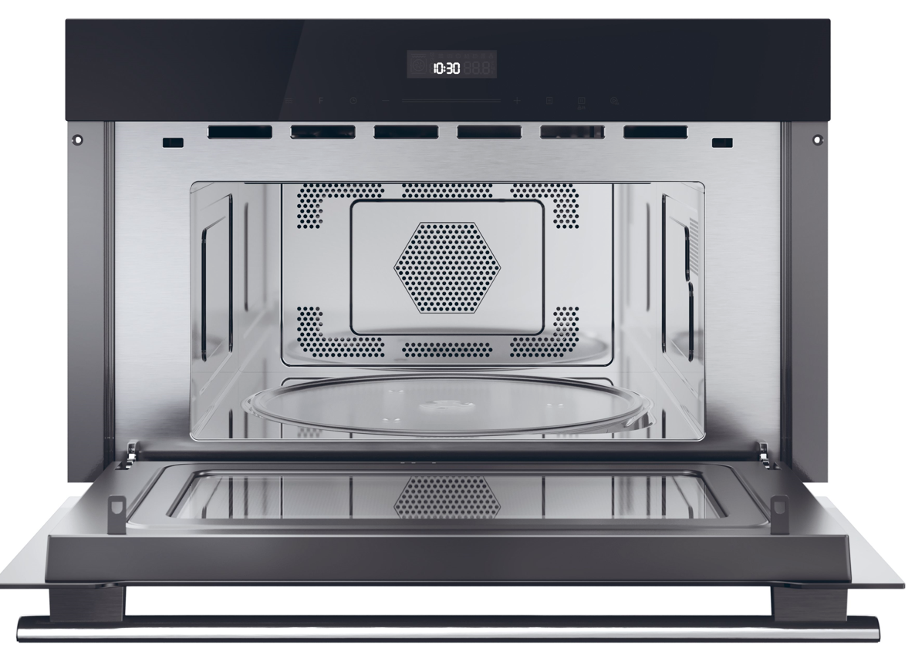
HWO38MG2IHXBD
Mikrovlnná trouba Full Touch Series 2 s grilem
Objem 34 l, gril, průměr otočného talíře 345 mm, dotykové ovládání
Hlavní vlastnosti
Kapacita (l) 34
Průměr otočného skleněného talíře (mm) 345
Příkon grilu (W) 1100
Příkon mikrovlnného ohřevu (W) 1450
Výkon mikrovlnného ohřevu (W) 900
Napětí (V) 230V/50Hz
Programy
Mikrovlny, Gril, Kombinované vaření (mikrovlny + gril), Rozmrazování dle váhy/hmotnosti
8 Automatických programů - Brambory, Maso, Ryby, Zelenina, Nápoj, Těstoviny, Popcorn, Pizza
Funkce
5 úrovní výkonu
Dotykové ovládání, bíle podsvícený displej
Akustický signál ukončení programu
Elektronická minutka se zvukovou signalizací
Expresní vaření
Digitální hodiny
Otevírání výklopem
Konstrukce
Nerezový interiér
Bezpečnost
Dětský zámek
Příslušenství
1x grilovací mřížka
1x skleněný talíř – vestavěný pro větší prostor
Plně dotykové ovládání
Možnost kombinace s troubou Series 2 ve stejném designu
Logistická data
Kód 38900745
EAN 8059019072791
Barva Černá + nerez
Rozměry výrobku V × Š × H (mm) 382 × 595 × 492
Čistá váha výrobku (kg) 22,9
Rozměry balení V × Š × H (mm) 466 × 660 × 582
Hmotnost s obalem (kg) 25,9

